Slide 1


ANAC
(WMS)
振り返りご報告
2026年03月10日

Slide 2
システム概要
■背景
現行システム(PSY)に在庫管理機能を有しているが、入力負荷が高く、
利用している機能は入荷・棚卸のみで、システムで在庫管理していない(出来ていない)。
■姿プロジェクトの目的
ブライセンが保有する基幹システム（基幹船）と倉庫管理システム（COOOLa）をカスタマイズし、予算内でシステムを刷新する。​
既存システムの焼き直しではなく、現在の業務にフィットしたシステム構築を目的とする。
■システム刷新における主要施策と目指す姿
現品ラベルの導入
在庫の見える化・消費期限管理の強化
出庫業務におけるシステム機能再構築
回転在庫の日次棚卸実施
■振返の分析内容
・開発工数と確認事項に関する分析する見込み

Slide 3


プロジェクト体制／役割​
BRYCEN JP
江田隆志
Thuy
Hạnh(GL)
Anh
Minh(GL)
Đức
m_paingmin
Lý
Bửu
Dũng
Huy
Thơ
s_leihmu
a_sunaing
h_htetko
z_min
HHT

Slide 4
プロジェクト体制／役割
●：管理 ○：実際の作業
体制上の役割名 | 主な役割
江田隆志：全体チームリーダー | ●開発チームメンバを取り纏め、開発チームにおける各タスクの実行管理を行う
Anh: ベトナム開発チームリーダ | ●開発管理 ○ 進捗会参加 ○ 詳細設計レビュー ○ ソースコード調査 ○ タスク割当 ○ ソースレビュー ○ メンバーサポート
Thuy: Comtor | ○ 資料翻訳 ○ 設計書の業務理解 ○ 説明会の通訳 ○ Redmine管理

Slide 5
プロジェクト体制／役割
●：管理 ○：実際の作業
 | 主な役割
Minh ：GL | ○ ソースレビュー ○ 品質向上対策出し
Hanh：GL | ○ WMS業務サポート
Duc, m_paingmiｎ | ●進捗管理 ○ 進捗会参加 ○ 詳細設計レビュー ○ 単体テスト仕様書レビュー
開発メンバー | ○ 詳細設計書作成 ○ 実装 ○ Junitテスト実施 ○ クロスレビュー ○ 単体テスト仕様書作成 ○ 単体テスト実施 ○ バグ修正

Slide 6
機能分析
機能種 | 数量
PC機能 | 16
HHT機能 | 8
印刷ツール | 1
合計: | 25

Slide 7
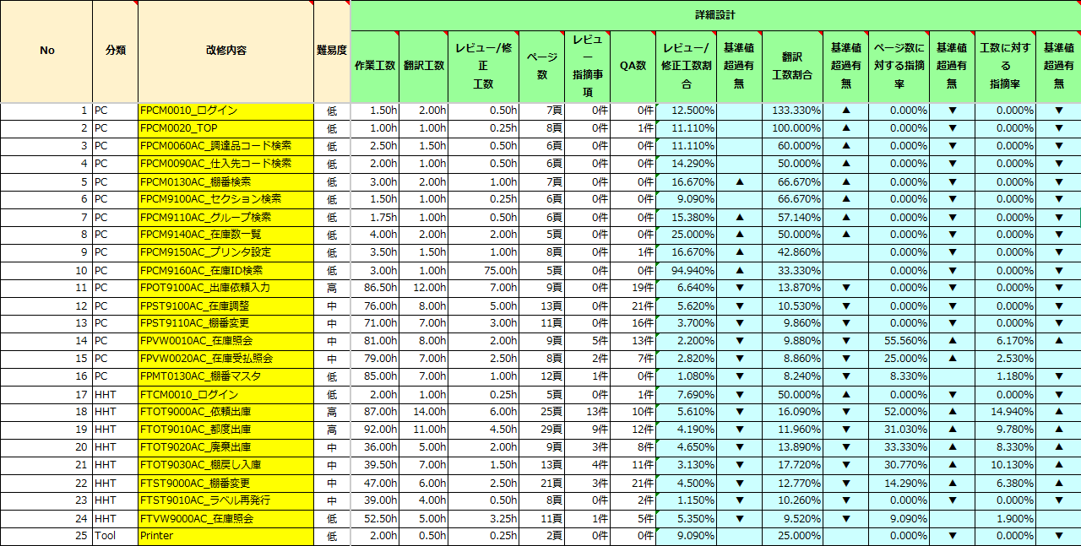
詳細設計書作成工数分析

Slide 8
詳細設計書作成工数分析
子画面の業務が少ないため、子画面の詳細設計書作成工数が低いです。

Slide 9
詳細設計書作成工数分析
子画面と逆に、親画面の方が業務調査と理解時間がかなりかかります。
ほかには、詳細設計にかかる時間の増加に加え、基本設計の大幅な変更により、翻訳時間も多く発生しました。また、JP側と認識合わせるように打合せ時間も結構増えました。
なお、詳細設計書を作成中、設計不備と設計誤り点が検知出来て、JP側に修正を提案しました。

Slide 10
詳細設計書作成工数分析
メリット: 多くの課題を発見し、すぐに日本側に連携して、修正を提案しました。
デメリット: 予定工数に対して、実績工数が多く発生しました。

Slide 11
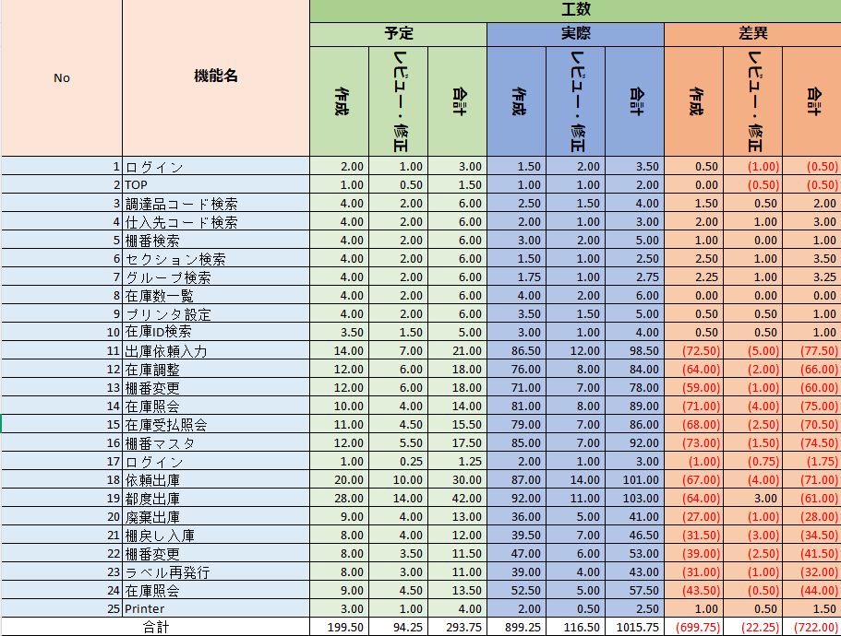
詳細設計書作成工数分析
メリット: 多くの課題を発見し、すぐに日本側に連携して、修正を提案しました。
デメリット: 予定工数に対して、実績工数が多く発生しました。
実際の工数は当初の見積もりより大幅に増加しています。

Slide 12
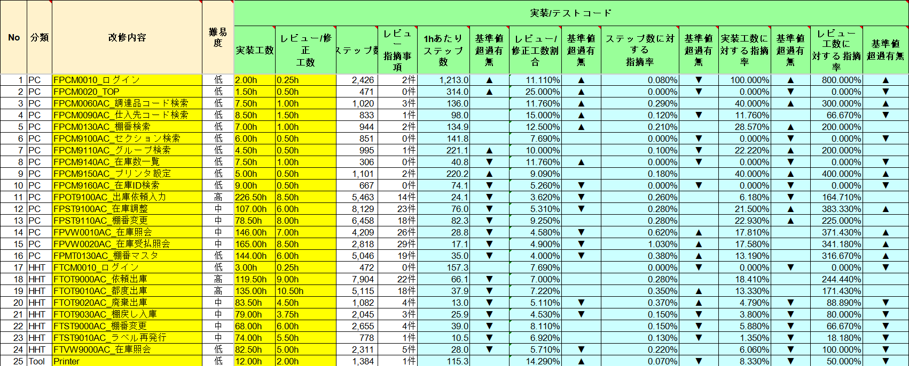
実装工数分析

Slide 13
実装工数分析
1機能の平均工数に対して、PSYの実装工数（機能単位）がかなり多いです。
原因:
- 設計課題のため、設計修正発生
-1機能で業務が多く
- 仕様変更

Slide 14
実装工数分析
基本的に実装の安易度が高くないですが、設計変更でやり直し工数とレビュー工数が発生しています。

Slide 15
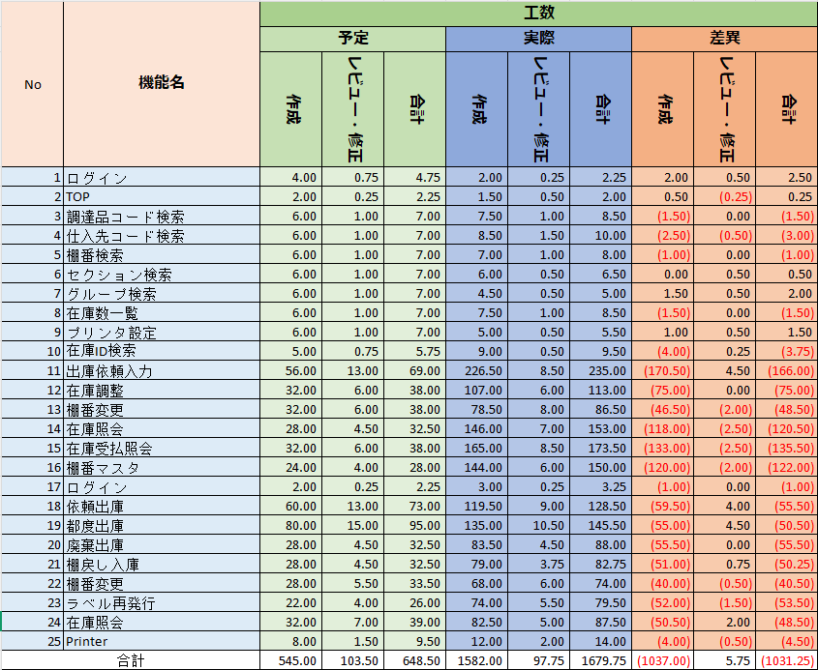
実装工数分析
設計変更の影響により、実際の工数が大幅に増加しています。

Slide 16
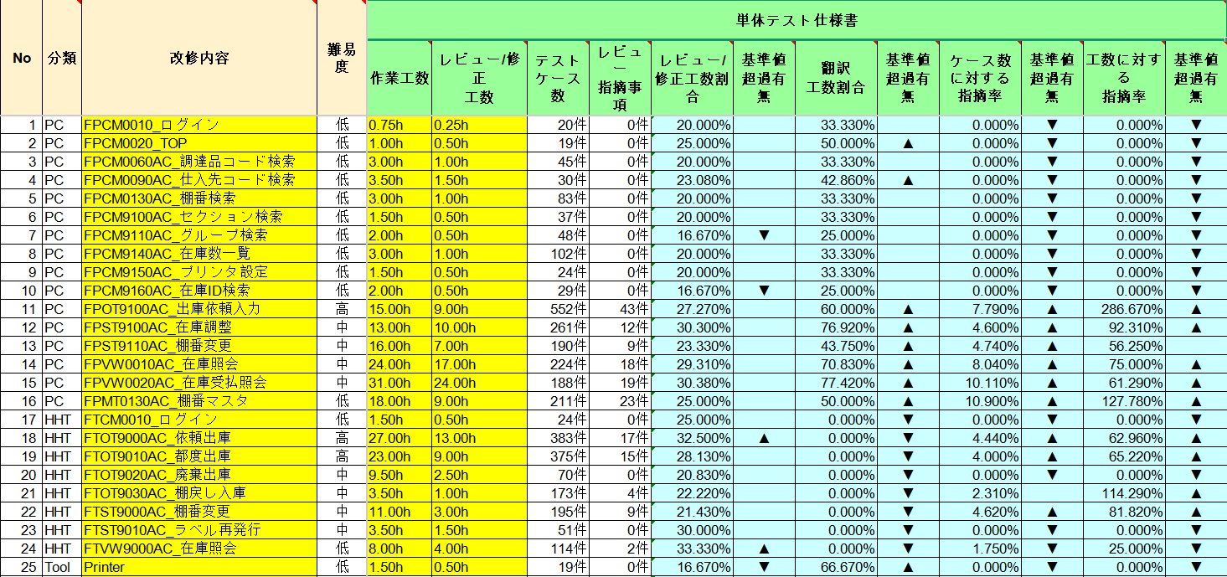
単体テスト仕様書作成工数分式

Slide 17
単体テスト仕様書作成工数分式
単体テスト仕様書作成工数について、設計変更の機能がより多く発生しました。

Slide 18
単体テスト仕様書作成工数分式
。
単体項目作成は 設計書で要求されているUIおよび業務仕様を基に作成する方針です。
単体項目作成は Dataflowファイルを基に作成する方針です

Slide 19
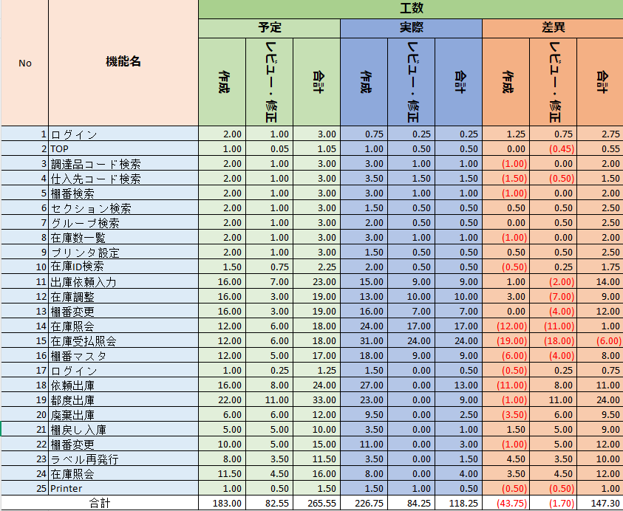
単体テスト仕様書作成工数分式
。
単体テスト仕様書作成工数について、設計変更の機能がより多く発生しました。

Slide 20
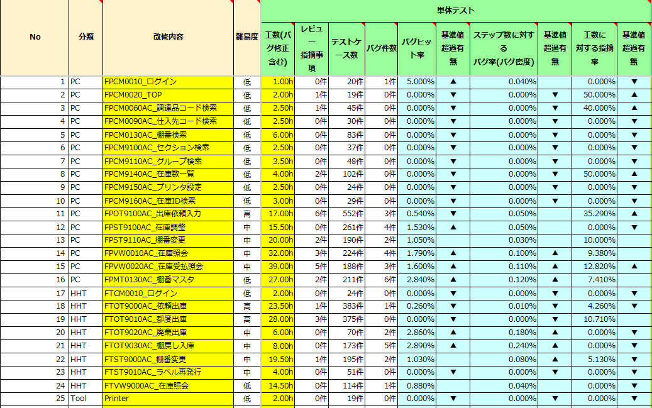
単体テスト実施工数分析

Slide 21
単体テスト実施工数分析
単体テスト実施工数は平均工数になります。
単体テスト実施段階で、クロスチェックも実施下に加えテスト項目以外のバグも検知出来ました。
ANAC様の回答待ちと設計変更の過程で、実装のタイミングから何回もチェック繰り返のため、単体テストバグ発生が大幅に抑制されています。

Slide 22
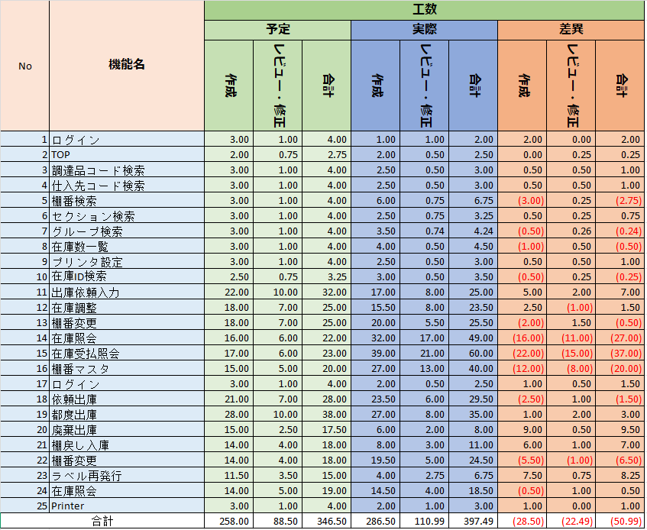
単体テスト実施工数分析
一部の機能については、単体テストを完了した後に設計変更が発生したため、エビデンスの更新が必要となり、追加の工数が発生しました。

Slide 23
サマリ
プロジェクト総評
・ 本プロジェクトは難易度が比較的高く、当初COOOLa標準とは大きく異なる点が多くありました。
そのため、設計や業務理解の面で多くの調整が必要となりましたが、プロジェクトメンバー全員が責任感を持って対応し、最後まで業務を遂行しました。
また、日本側と密に連携しながら業務仕様に関する課題を整理し、解決に向けた対応を行うことで、プロジェクトの推進に貢献することができました。
2. 良かった点
・メンバー全員が積極的に業務へ取り組み、プロジェクト完遂に向けて努力した。
・日本側とのコミュニケーションを通じて、業務理解を深めながら問題解決に貢献できた。
・メンバー同士が積極的にサポートし合い、知識や経験を共有することでチームワークを発揮できた。
・難易度の高い課題に対しても、チーム全体で協力して解決する姿勢が見られた。
・プロジェクトを通じて、業務理解・技術力・問題解決力の向上につながった。
・JUNITテスト導入出来ました。
・設計待ち・ANAC様の回答待ちの期間でやれる作業が先に進めていただきました。

Slide 24
サマリ
3. 課題
・設計段階で不明点や変更が多く発生し、作業の手戻りが増えました。
・設計調整に時間がかかったことで、開発およびレビューの工数が増加した。
・設計変更が頻発した時期には、メンバーのモチベーションが一時的に低下する場面もあった。
・業務仕様の理解に時間を要する部分があり、開発効率に影響が出た。
4. 今後の改善
・今後のプロジェクトでは、以下の点を改善していく必要があります。
・設計段階で仕様をより明確にし、不明点を早期に解消する。
・業務理解を深めたうえで設計・開発を進める体制を強化する。
・チーム内での情報共有をさらに強化し、問題の早期発見と対応を行う。
・メンバーのモチベーション維持のため、作業状況や課題をチーム内で適切に共有する。
・レビューで問題が多く見つかった機能については、社内分析を行い、原因を特定し、各問題ごとに解決策を検討します。
・プロジェクトでは、全てのフェーズにAI（人工知能）を導入し、品質向上を図ります。

Slide 25
